Slide 1
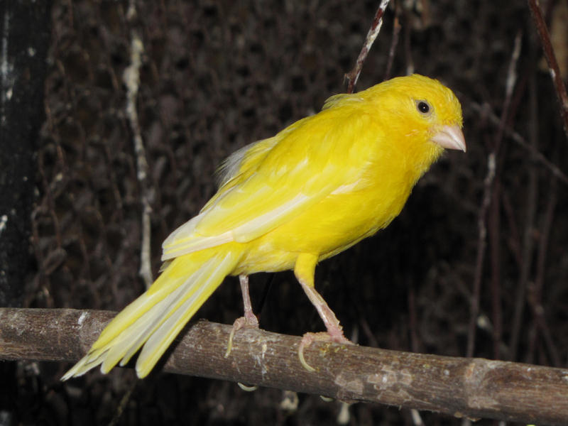
Занятие по окружающему миру
«Знакомство с декоративными птицами» для детей средней группы
Презентация
Подготовила: Михайлова И.Н.

Slide 2
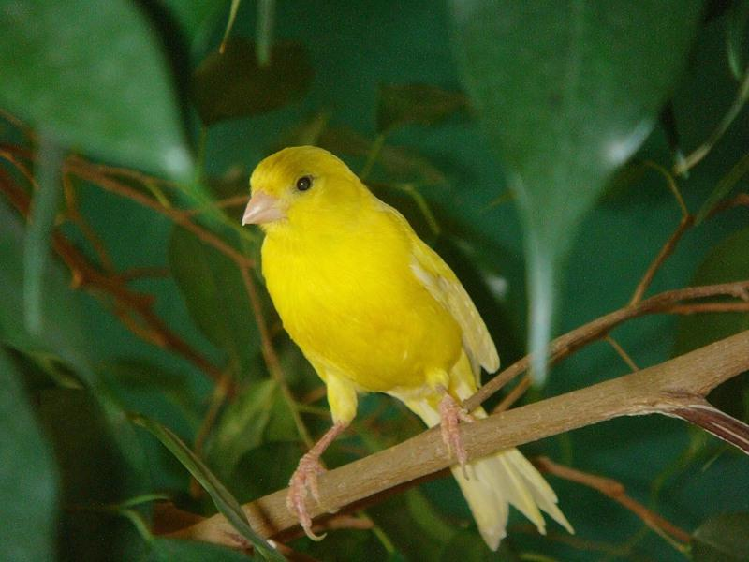
- Ребята, кто знает как называется эта птица? Эта птица называется канарейка. Канарейки – это маленькие птицы, которых завезли к нам из другой страны, с Канарских островов, поэтому они так и называются – канарейки.

Slide 4
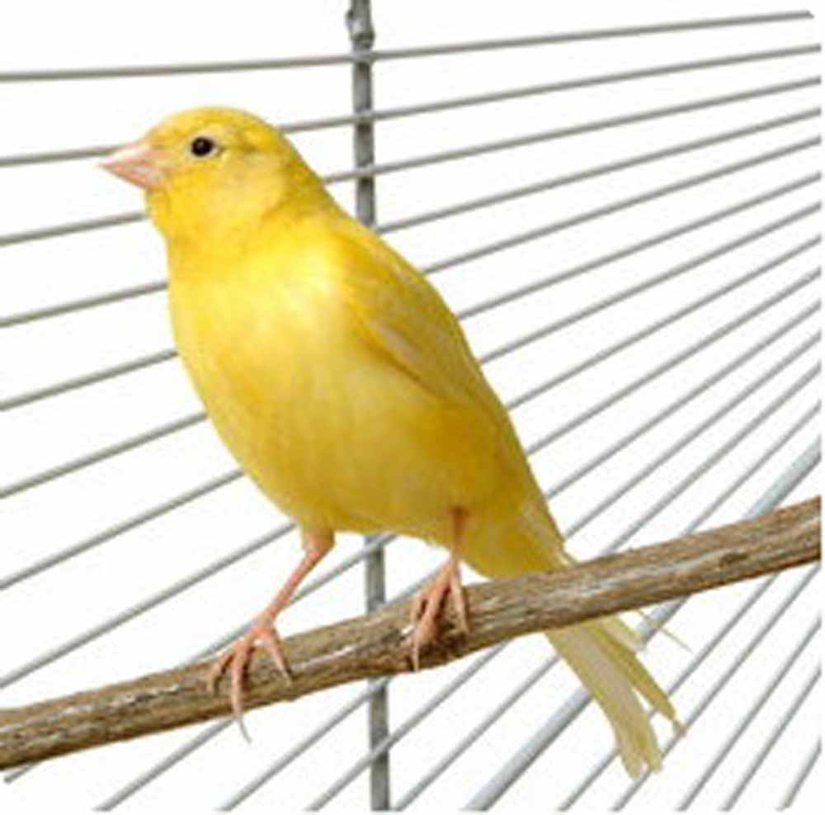
- Ребята, как вы думаете, что нужно для того, чтобы канарейка жила в домашних условиях?
Ответы детей.
Конечно, прежде всего нужно правильно за ней ухаживать.
В помещении птиц содержат в клетке.

Slide 5
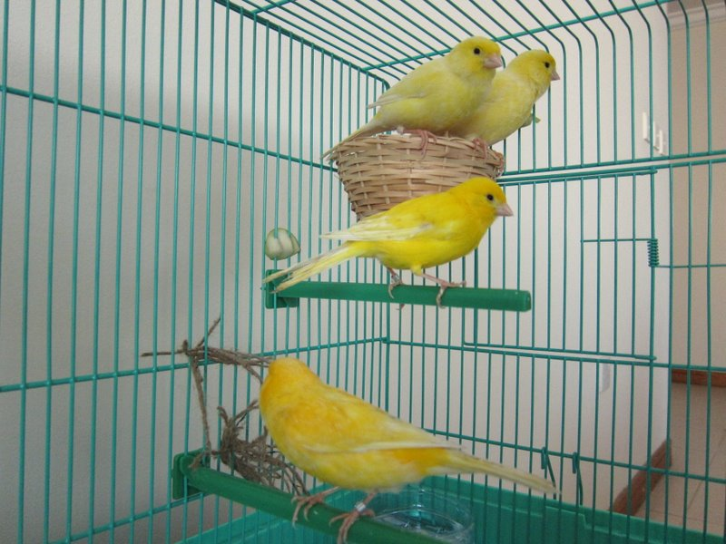
Клетку нужно поставит в хорошо освещённом месте, где нет сквозняков, иначе птицы могут простыть и заболеть. В клетке должны быть жёрдочки из веток, чтобы птицы могли на них сидеть.

Slide 6
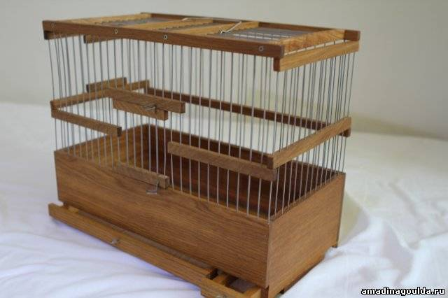
Ещё в клетке должен быть выдвижной поддон. В этот поддон насыпают песок. Песок нужно менять 2-3 раза в неделю. Как вы думаете, почему нужно менять в поддоне песок?
Правильно, чтобы у птиц в клетке было чисто.

Slide 7
Одно из главных условий – это правильное кормление. Основной зерновой корм для канареек – смесь канареечного семени и проса. Круглый год канарейкам необходимы зелёные корма: листья салата, всходы овса.

Slide 8
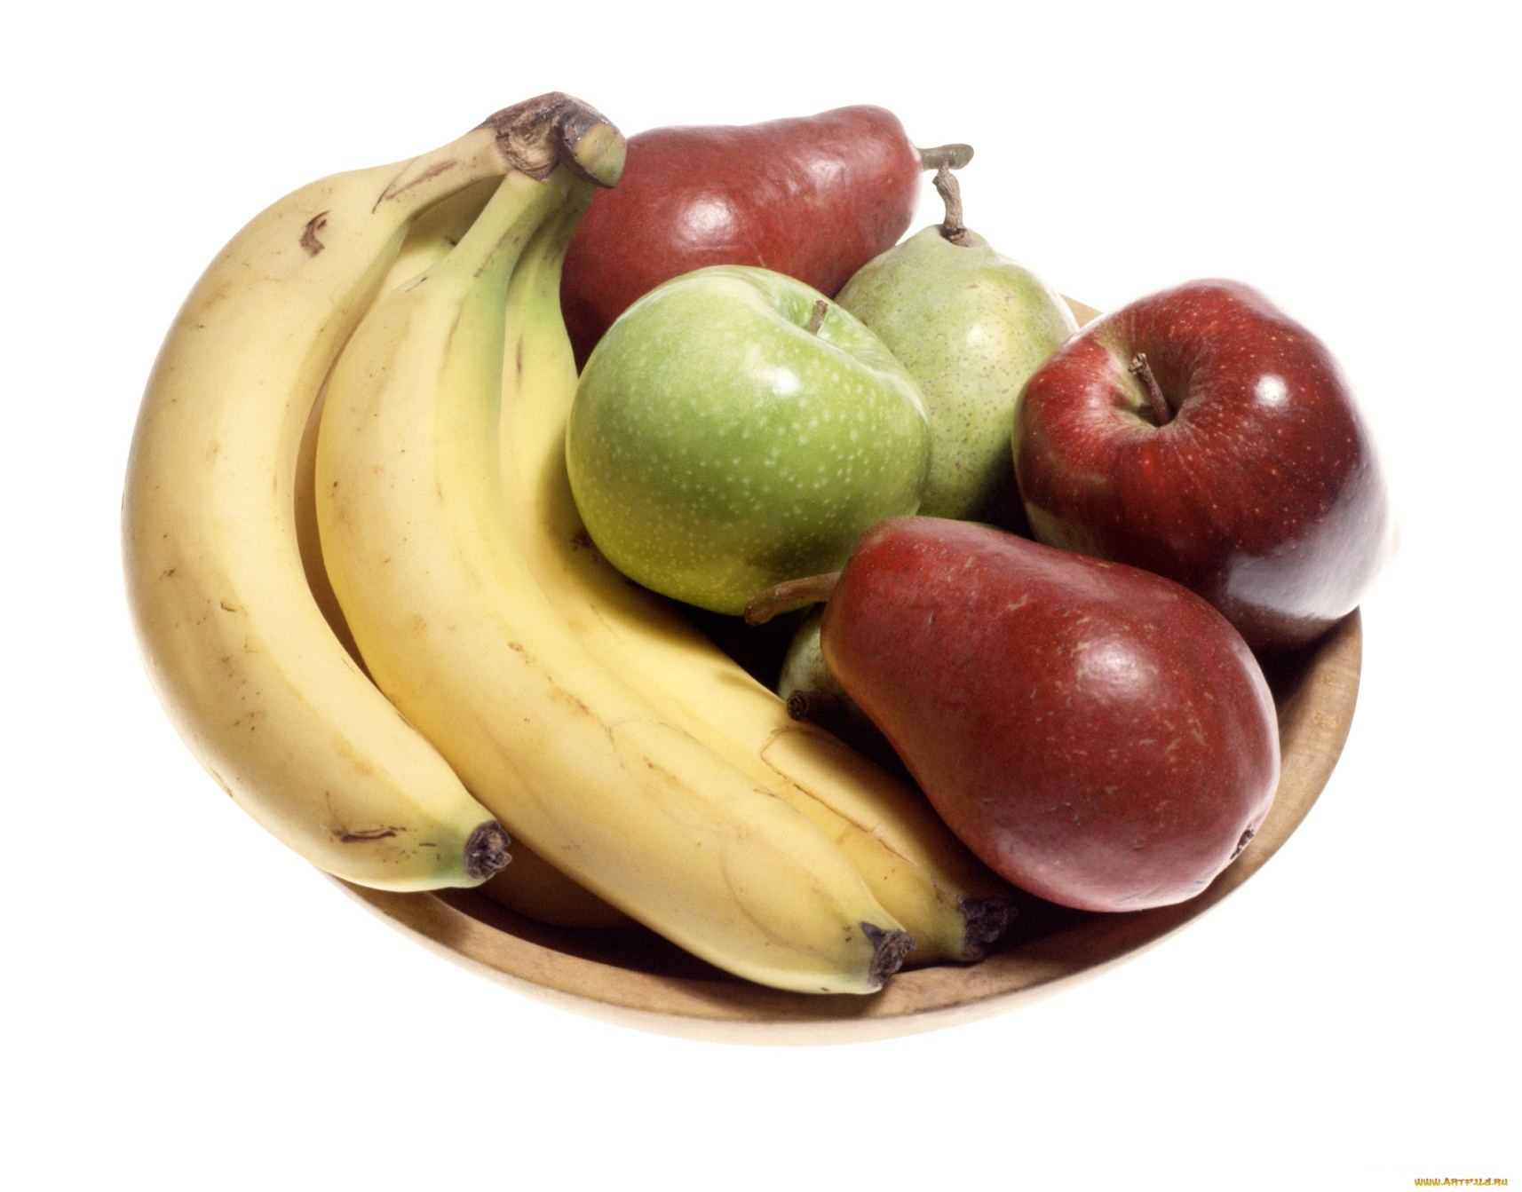
Ещё очень полезны для канареек фрукты и овощи. Какие вы знаете фрукты и овощи?
Ответы детей.
Птицам можно давать яблоки, груши, бананы;

Slide 9
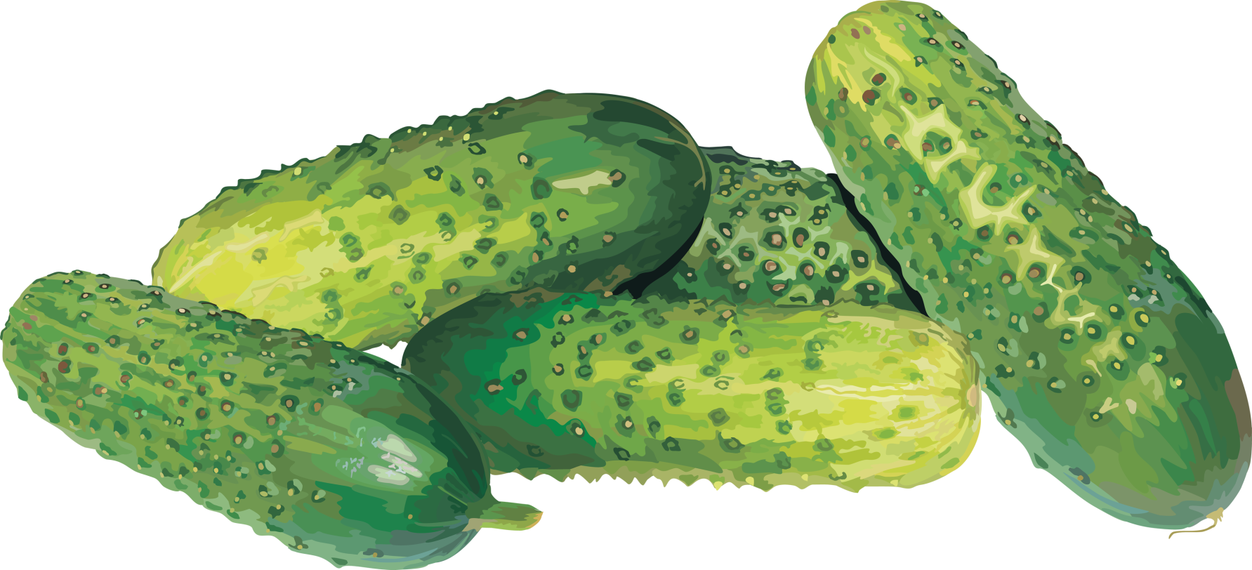
свежие огурцы,

Slide 10
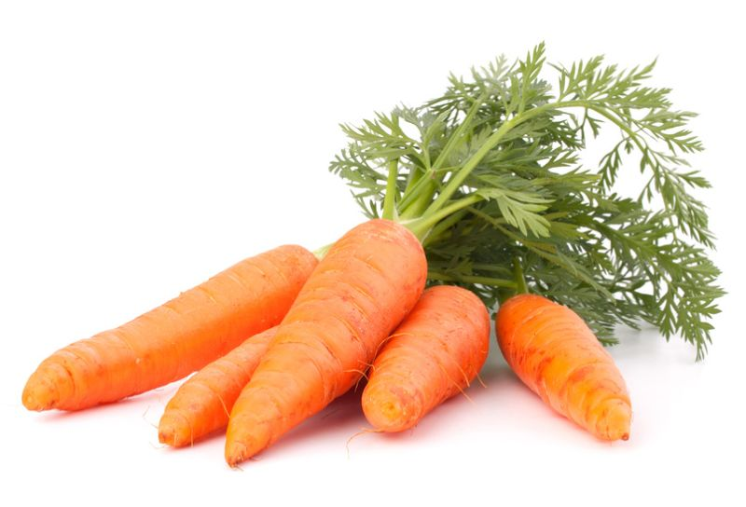
морковь,

Slide 11
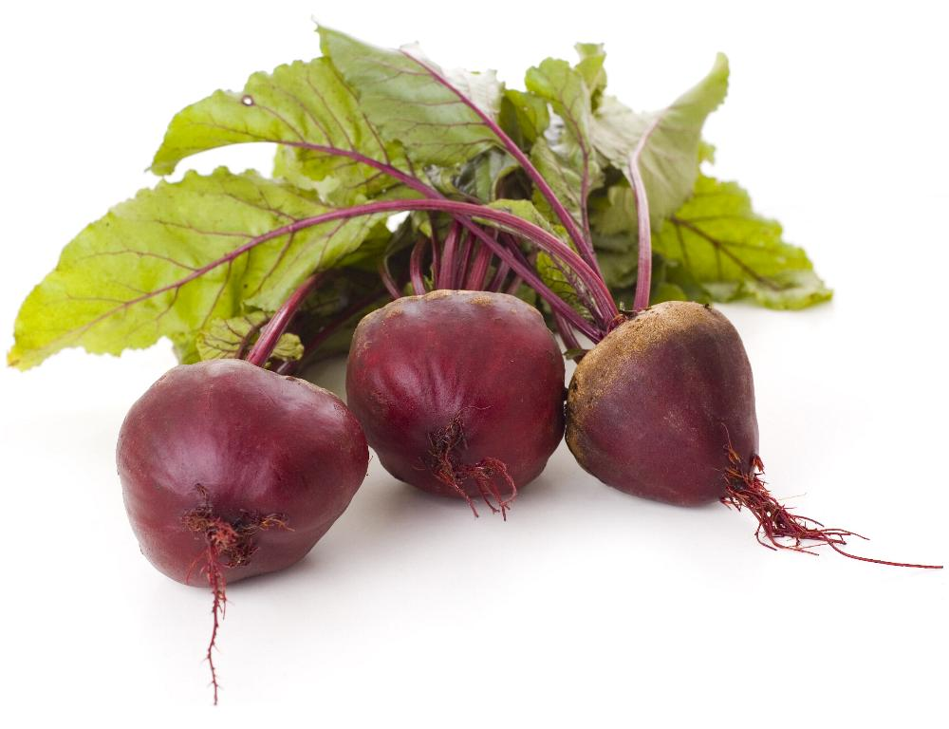
свёклу.

Slide 12
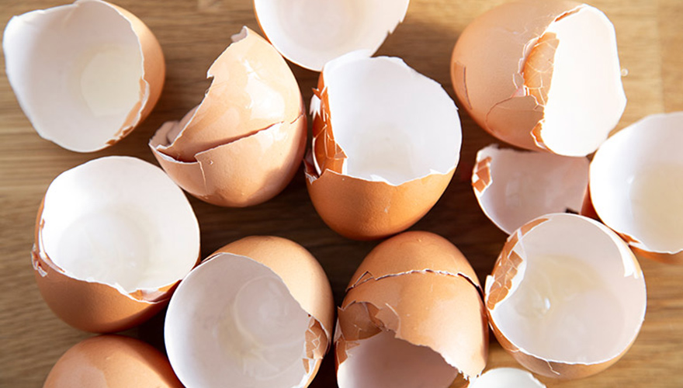
И взрослым, и молодым птицам дают мелко перетёртую яичную скорлупу

Slide 13
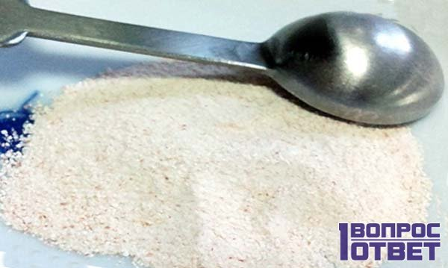

Slide 14
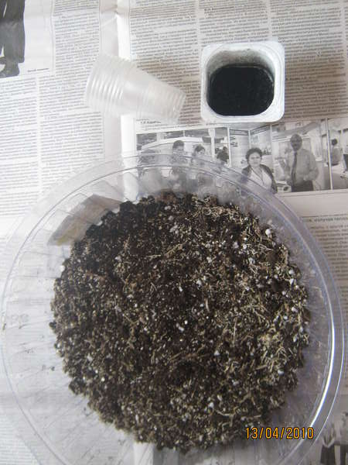
и толчёный древесный уголь.

Slide 15
Кормить птиц детям можно только с разрешения взрослых, иначе их можно перекормить и тогда они заболеют. Корм меняют раз в день. Корм насыпают в специальную кормушку, а воду наливают в поильник. Чтобы птичка вас не боялась, во время кормления с ней нужно тихонько разговаривать. Если правильно ухаживать за канарейками, то можно услышать их великолепное пение. Канарейка поёт почти круглый год. Некоторые канарейки могут подражать пению других птиц.

